Slide 1
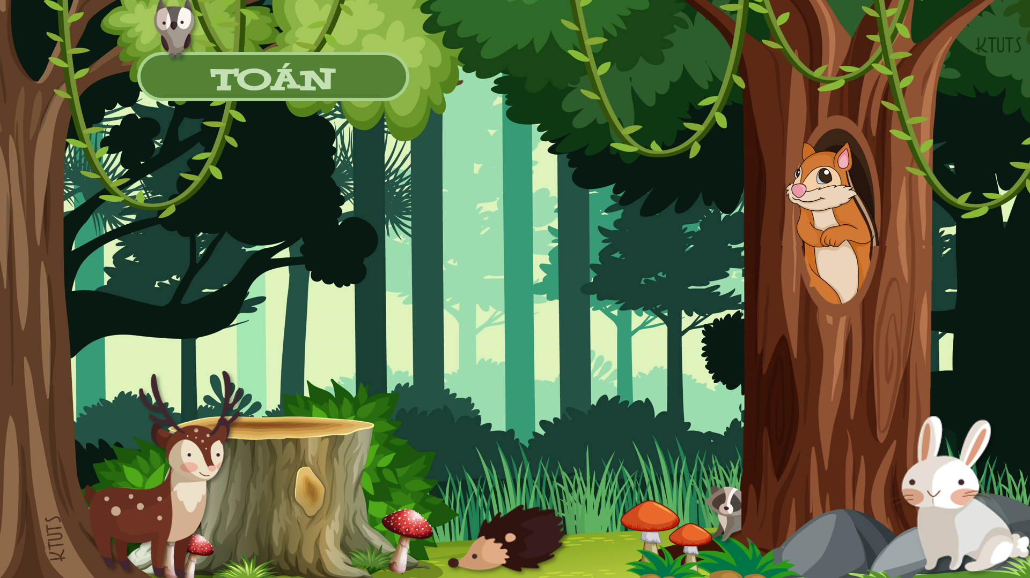
ÔN TẬP
về các phép tính
với số tự nhiên
(tiếp theo)

Slide 2
1
Khởi động

Slide 3
Đặt tính rồi tính
a) 47 836 + 5 409
b) 29 041 – 5 987
47 836
29 041
+
-
5 409
5 987
43 245
23 054

Slide 4
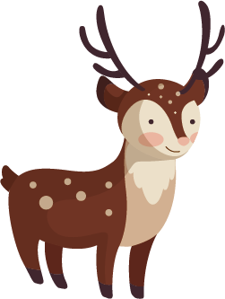
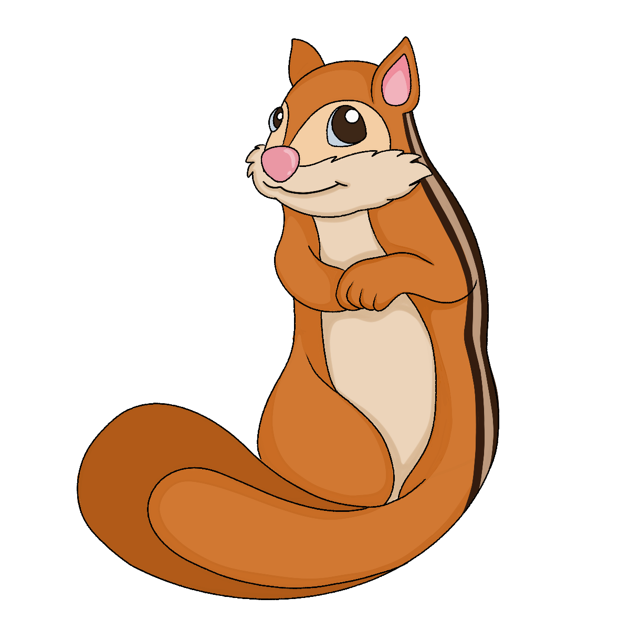
2
Luyện tập

Slide 5
Bài 1
Đặt tính rồi tính
a) 2075 x 13 b) 7368 : 24
428 x 125 13498 : 32

Slide 6
Bài 1A
2057
428
X
x
13
125
6171
2140
2057
856
26741
428
53500

Slide 7
Bài 1b
24
32
7368
13498
0168
069
307
421
00
058
26

Slide 8
Bài 2
Tìm x
a) 40 x X = 1400 b) X : 13 = 205
40 x X = 1400
X : 13 = 205
X = 1400 : 40
X = 205 x 13
X = 35
X = 2665

Slide 9
Bài 4
13 500 …….. 135 x 100
26 x 11 …….. 280
1600 : 10 ……. 1 006

Slide 10
Bài 4
257..…. 8762 x 0
320: (16 X 2) …. 320 : 16 : 2
15 x 8 x 37 ….. 37 x 15 x 8

Slide 11
3
Vận dụng

Slide 12
Đúng
hay
Sai

Slide 13
416
416
X
X
205
205
2080
2080
832
832
85280
10400

Slide 14
26
26
2756
2756
106
16
0156
0156
00
00

Slide 15
Dặn dò
1
Làm bài tập vào vở
2
Chuẩn bị bài tt

Slide 16
KTUTS
KTUTS

